Slide 1

동행자
BT 설계
작성자 : 김태윤
010-5750-7113
0518tune@gmail.com

Slide 2
2 / 32
목차
설계 개요
설계 범위 · 확장 계획
BT 전체 구성
Service · 블랙보드
지원 로직 설계
전투 로직 설계
동행 로직 설계
전술 명령 · 예외 · 캐릭터 설정
1
5
2
6
3
7
4
8

Slide 3
1
3 / 32
1. 설계 배경
설계 개요
고난도 액션의 진입장벽 완화 — 플레이어가 실수해도 AI가 보완해 도전 의욕을 꺾지 않는다.
동행자의 정체성 — 단순 파트너가 아니라 합을 맞추는 동료로 느끼게 해 내러티브와 시스템을 일치시킨다.
2. 설계 목표
신뢰할 수 있는 생존 지원 — 사망 시 즉각 부활을 1순위로 수행해 AI에 대한 신뢰도를 확보한다.
캐릭터별 개성 극대화 — 공격 거리 · 가드 빈도 · 스킬 타이밍을 달리해 파트너 선택에 전략성을 만든다.
최적화된 연산 구조 — 다수 전투에서도 프레임 드랍이 없도록 판단 주기를 분리한다.

Slide 4
1
4 / 32
3. 핵심 메커니즘
설계 개요
① 우선순위 기반 행동 선택
상위 조건이 충족되면 하위 로직을 즉시 중단하고 전환한다.
생명 지원 (Urgent) — 사망 시 부활, 힐링 중 어그로 탈취
전술 명령 (Command) — 커맨드 휠 입력 시 해당 명령을 최우선 수행
전투 수행 (Combat) — 적이 있을 때만 활성. 명혈 상태에 따라 평타 / 연혈
동행 · 탐험 (Follow) — 조건 없는 최종 폴백. 추적과 위치 선정
② 블랙보드 기반 데이터 공유
판단에 필요한 모든 값을 한곳에 모은다 — 플레이어 HP, 적과의 거리, 자신의 명혈 등.
변화값만 읽어 판단한다 — 매 프레임 전체를 계산하지 않아 CPU 부하가 낮다.
③ 자원 관리 기반의 전투 사이클
평타로 명혈을 모으고, 일정 수치 이상일 때만 연혈을 쓴다 — 자원 관리형 로직.
행동에 개연성이 생기고 전투에 리듬감이 만들어진다.

Slide 5
1
5 / 32
4. 구현 및 확장 전략
설계 개요
모듈러 서브 트리 — BT 자산은 하나만 유지한다. 트리를 캐릭터별로 복제하지 않고 데이터 테이블의 수치만 주입한다.
동행자 추가 비용 — [동행자 AI 파라미터] 시트에 행 하나를 더하는 것으로 끝난다.
상황별 업데이트 빈도 — Combat 0.1초 · Follow 0.5초로 서비스 틱을 분리하고, 다수 동시 운용 시 랜덤 편차(±0.05s)로 틱을 분산한다.

Slide 6
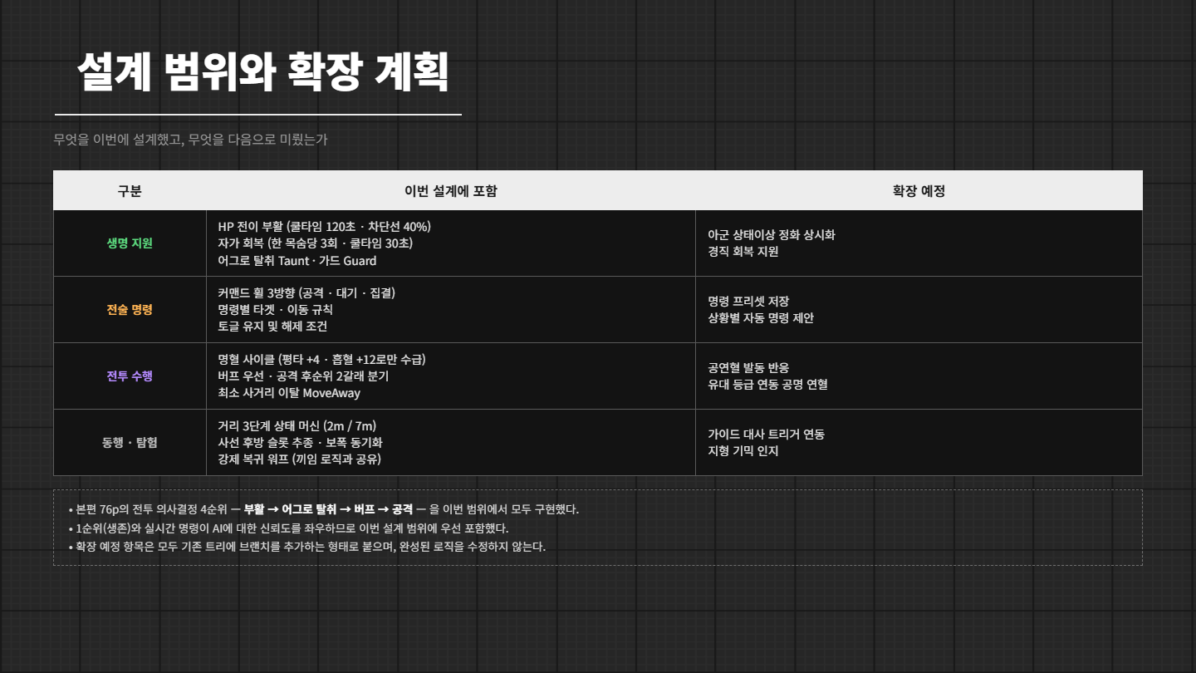
2
6 / 32

Slide 7
3
7 / 32
BT 전체 구성
Blackboard 주요 키
Root
TargetEnemy (Object - Actor)
PlayerActor (Object - Actor)
CompanionHP (Float)
PlayerHP (Float)
Selector
Ichor (Float)
동행자 행동 선택
DistanceToPlayer (Float)
스태미나 재생
타겟 업데이트
DistanceToEnemy (Float)
CommandState (Enum)
ReviveCD (Float)
PotionCount (Int)
AIParamRow (RowHandle)
[생명 지원]
Urgent
[전투 수행]
Combat
[동행/탐험]
Follow
명혈·스태미나,
연혈 · 가드 · 평타
플레이어 추적
사선후방 2m, 7m 초과 워프
부활 · 도발,
회복 · 가드
전투보다 생존이 우선
데코레이터 : TargetEnemy Is Set
조건 없음 · 최종 폴백

Slide 8
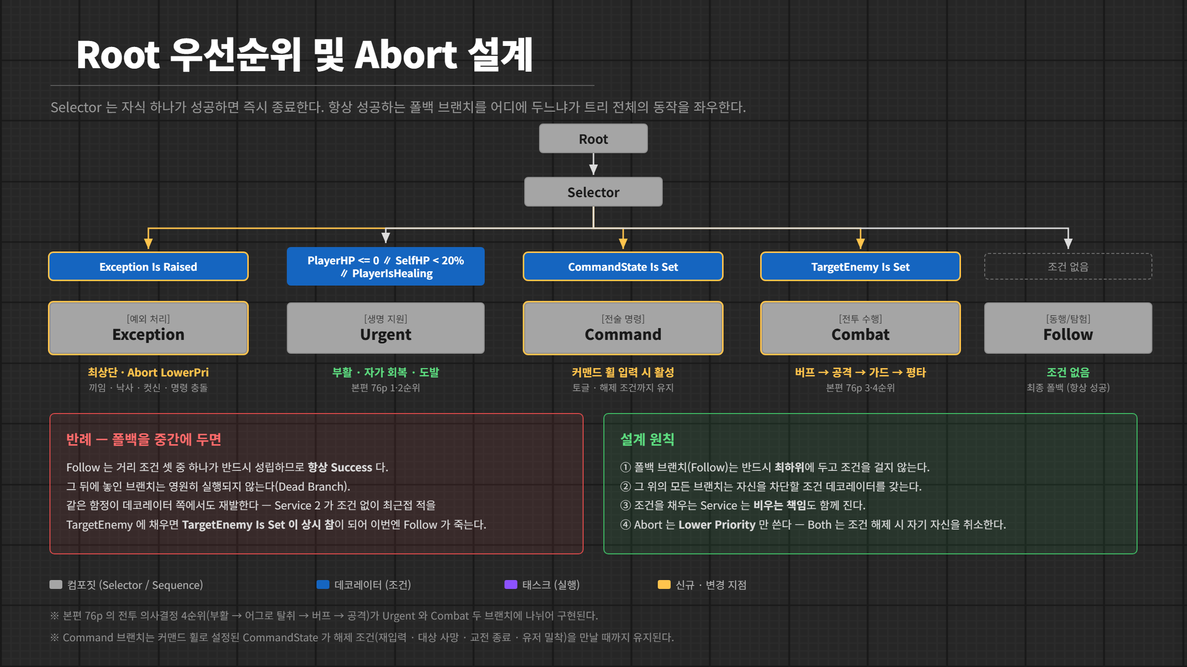
3
8 / 32

Slide 9
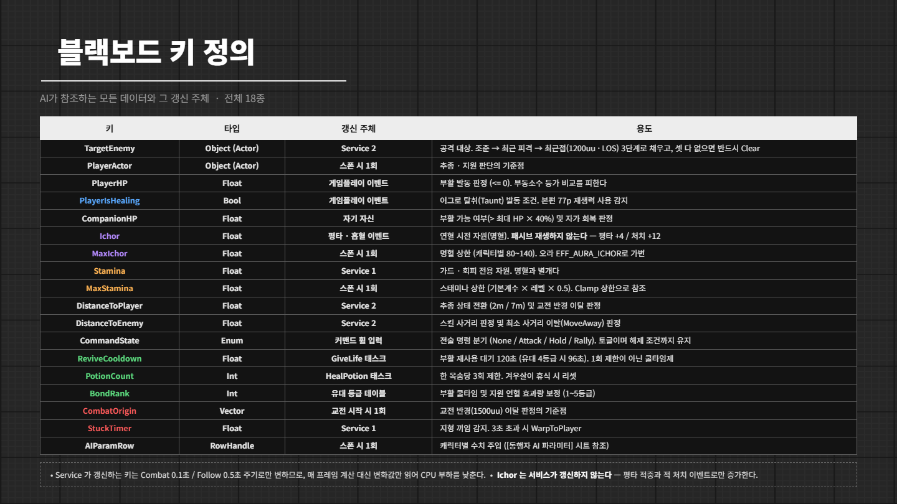
4
9 / 32

Slide 10
4
10 / 32
Service
Root
Service 1 : Stamina Regen
Tick : 0.1s
Logic : Stamina = Clamp(Stamina + 12*DT, 0, MaxStam)
Selector
Service 2: Target Update
TargetEnemy = PlayerTarget ?? LastAttacker ?? Nearest()
DistanceToEnemy = GetDistance(TargetEnemy)
DistanceToPlayer = GetDistance(PlayerActor)
동행자 행동 선택
[생명 지원]
Urgent
[동행/탐험]
Follow
[전투 수행]
Combat
Service 1 : Stamina Regen 스태미나 재생
가드·회피에 쓰이는 ‘스태미나’를 자동 회복시킨다. 연혈 자원인 ‘명혈’은 재생하지 않으며 평타 +4 · 처치 +12로만 수급한다.
갱신 빈도 (Tick) : Combat 0.1초 / Follow 0.5초 (±0.05초 편차).
작동 논리 (Logic) : Stamina = Clamp(Stamina + 12*DT, 0, MaxStamina)
논리 설명
초당 12 유닛으로 회복한다. 가드 1회 비용이 12이므로 초당 1회분이 보충된다.
상한은 100 고정이 아니라 MaxStamina를 참조한다. 명혈 상한 MaxIchor(80~140)와는 별개다.

Slide 11
4
11 / 32
Service
Root
Service 1 : Stamina Regen
Tick : 0.1s
Logic : Stamina = Clamp(Stamina + 12*DT, 0, MaxStam)
Selector
Service 2: Target Update
TargetEnemy = PlayerTarget ?? LastAttacker ?? Nearest()
DistanceToEnemy = GetDistance(TargetEnemy)
DistanceToPlayer = GetDistance(PlayerActor)
동행자 행동 선택
[생명 지원]
Urgent
[동행/탐험]
Follow
[전투 수행]
Combat
Service 2 : Target Update (타겟 및 거리 정보 업데이트)
동행자 AI가 주변 상황을 인식하고, 우선순위에 맞는 행동(지원, 추적, 공격)을 선택하기 위한 가장 기초적인 환경 데이터를 업데이트한다.
작동 논리 (Logic): (3단계 논리)
TargetEnemy = PlayerTarget ?? LastAttacker ?? Nearest()
설명: ① 조준 중인 적 ② 플레이어를 때린 적 ③ 반경 1200uu·시야 내 최근접 순. 셋 다 없으면 반드시 Clear한다.
DistanceToEnemy = GetDistance(TargetEnemy)
설명: TargetEnemy와의 거리를 저장한다. 사거리 체크(InRangeCheck)와 최소 사거리 이탈(MoveAway) 판정에 쓰인다.
DistanceToPlayer = GetDistance(PlayerActor)
설명: 플레이어와의 거리를 저장한다. 추종 전환(2m/7m) 판정에 쓰인다. ※ 명령 중에는 타겟 갱신을 건너뛴다.

Slide 12
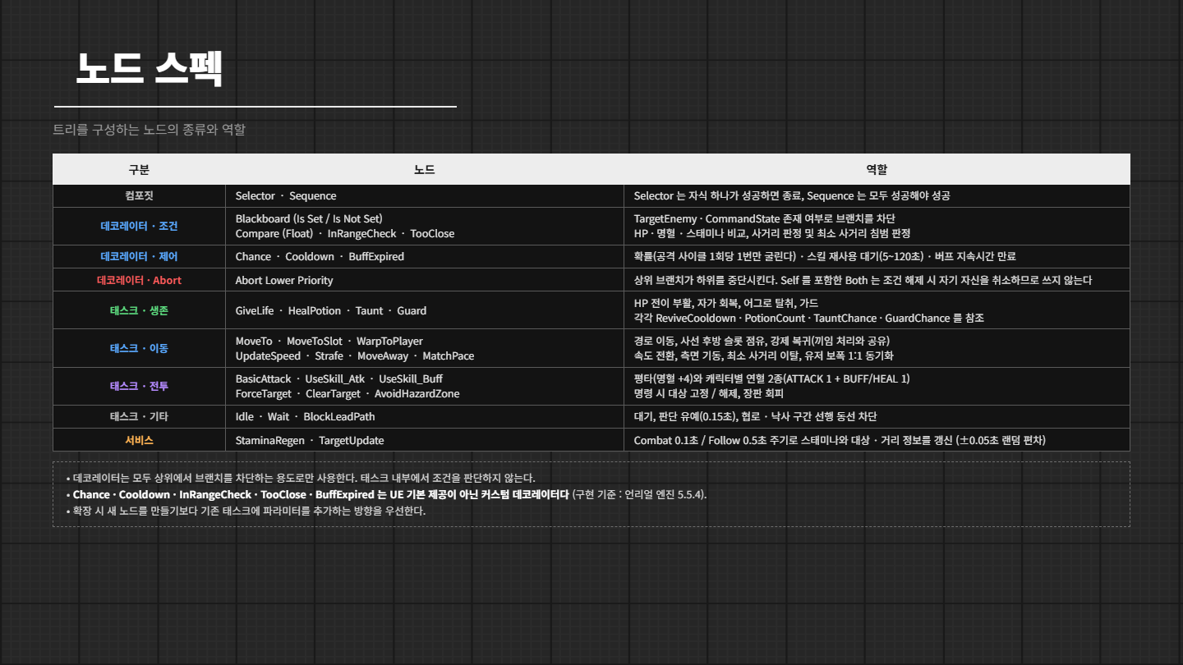
4
12 / 32

Slide 13
5
13 / 32
지원 로직 설계
Root
Selector
동행자 행동 선택
[생명 지원]
Urgent
[전투 수행]
Combat
[동행/탐험]
Follow
명혈·스태미나,
연혈 · 가드 · 평타
플레이어 추적
사선후방 2m, 7m 초과 워프
부활 · 도발,
회복 · 가드
전투보다 생존이 우선
데코레이터 : TargetEnemy Is Set
조건 없음 · 최종 폴백

Slide 14


5
14 / 32
지원 로직 설계
[Urgent]
Selector
Abort LowerPri
Abort LowerPri
PlayerHP <= 0
Self HP < 0.2
CompanionHP > 0.4
HealPotion
GiveLife
플레이어 HP가 0이 되면 동행자 최대 HP의 30%를 소모해 최대 HP 25%로 부활시킨다. 쿨타임 120초, 동행자 HP 40% 미만이면 차단한다.
자신의 HP가 20% 이하로 떨어지면 최대 HP의 40%를 회복한다. 쿨타임 30초.
PotionCount로 3회 제한. 도발은 다음 장.
긴급 시 현재 행동을 즉시 중단하고 우선 실행한다. Abort는 Lower Priority만 쓴다.

Slide 15
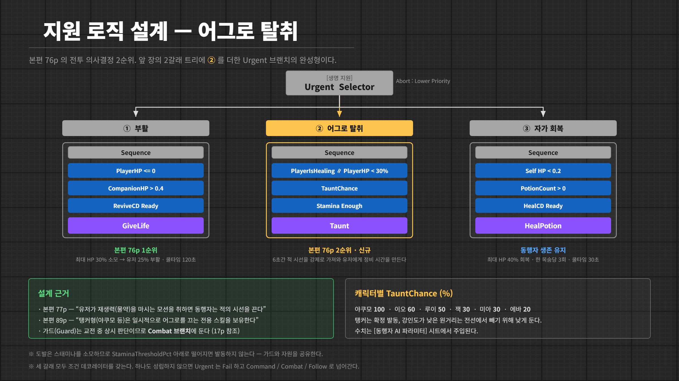
5
15 / 32

Slide 16
6
16 / 32
전투 로직 설계
Root
Selector
동행자 행동 선택
[생명 지원]
Urgent
[전투 수행]
Combat
[동행/탐험]
Follow
명혈·스태미나,
연혈 · 가드 · 평타
플레이어 추적
사선후방 2m, 7m 초과 워프
부활 · 도발,
회복 · 가드
전투보다 생존이 우선
데코레이터 : TargetEnemy Is Set
조건 없음 · 최종 폴백

Slide 17
6
17 / 32
전투 로직 설계
[Combat]
Selector
Sequence
Selector
Ichor < Thr(%)
Selector
Sequence
Sequence
UpdateSpeed
Strafe
Selector
UpdateSpeed
MoveTo
UpdateSpeed
Wait
Sequence
Cooldown
Chance · CD
Chance (Kite)
GuardChance
BasicAttack
BuffExpired
InRangeCheck
TooClose
Ichor Enough
Ichor Enough
Stamina Enough
UseSkill_Buff
UseSkill_Atk
MoveAway
Guard

Slide 18
6
18 / 32
전투 로직 설계
[Combat]
Selector
1. 명혈 관리 (자원 사이클)
로직 : 명혈이 임계값(MaxIchor × Thr%) 미만이면 모든 연혈 시도를 중단한다.
행동 : UpdateSpeed로 속도를 낮추고 Strafe로 돌며 평타로 명혈을 다시 모은다.
기획 의도 : 명혈은 평타로만 수급하므로 난사하면 자원이 말라 평타 구간이 강제된다.
Sequence
Selector
Ichor < Thr(%)
Selector
Sequence
Sequence
UpdateSpeed
Strafe
Selector
UpdateSpeed
MoveTo
UpdateSpeed
Wait
Sequence
Cooldown
Chance · CD
Chance (Kite)
GuardChance
BasicAttack
BuffExpired
InRangeCheck
TooClose
Ichor Enough
Ichor Enough
Stamina Enough
UseSkill_Buff
UseSkill_Atk
MoveAway
Guard

Slide 19
6
19 / 32
전투 로직 설계
[Combat]
Selector
Sequence
Selector
Ichor < Thr(%)
Selector
Sequence
Sequence
UpdateSpeed
Strafe
Selector
UpdateSpeed
MoveTo
UpdateSpeed
Wait
2. 연혈 사용 (버프 우선 · 공격 후순위)
로직 : 본편 76p 우선순위대로 버프를 먼저, 그다음 공격 연혈을 시도한다.
분기 : 액티브 2종을 UseSkill_Buff / UseSkill_Atk 로 나눈다. 세 번째는 이탈(MoveAway).
데코레이터(조건)
Chance : AtkSkillChance / BuffSkillChance 주입. 공격 사이클당 1번만 굴린다.
InRangeCheck : SkillRange_Min~Max 안일 때 발동. 버프는 BuffExpired로 판정.
Ichor Enough / Cooldown : 소비 명혈과 쿨타임(5~60초)을 사전 체크한다.
Sequence
Cooldown
Chance · CD
Chance (Kite)
GuardChance
BasicAttack
BuffExpired
InRangeCheck
TooClose
Ichor Enough
Ichor Enough
Stamina Enough
UseSkill_Buff
UseSkill_Atk
MoveAway
Guard

Slide 20
6
20 / 32
전투 로직 설계
[Combat]
Selector
Sequence
Selector
Ichor < Thr(%)
Selector
Sequence
Sequence
UpdateSpeed
Strafe
Selector
UpdateSpeed
MoveTo
UpdateSpeed
Wait
3. 접근 · 가드 · 일반 공격
로직 : 연혈을 못 쓰는 거리이거나 쿨타임일 때 실행한다.
행동 : ApproachSpeed로 접근(MoveTo)해 사거리 안쪽으로 들어간다.
가드 / 확정 공격 : 선행 갈래가 GuardChance로 가드를 시도하고, 실패하면 후행 갈래가 반드시 BasicAttack을 수행한다.
Sequence
Cooldown
Chance · CD
Chance (Kite)
GuardChance
BasicAttack
BuffExpired
InRangeCheck
TooClose
Ichor Enough
Ichor Enough
Stamina Enough
UseSkill_Buff
UseSkill_Atk
MoveAway
Guard

Slide 21
6
21 / 32
전투 로직 설계
[Combat]
Selector
4. 기본 대기 (전투 안정성)
로직 : 위 모든 조건이 맞지 않는 짧은 순간에 실행된다.
행동 : Wait 0.15초로 부하를 줄인다. 이 대기가 공격 사이클의 경계가 된다.
Sequence
Selector
Ichor < Thr(%)
Selector
Sequence
Sequence
UpdateSpeed
Strafe
Selector
UpdateSpeed
MoveTo
UpdateSpeed
Wait
Sequence
Cooldown
Chance · CD
Chance (Kite)
GuardChance
BasicAttack
BuffExpired
InRangeCheck
TooClose
Ichor Enough
Ichor Enough
Stamina Enough
UseSkill_Buff
UseSkill_Atk
MoveAway
Guard

Slide 22
7
22 / 32
동행 로직 설계
Root
Selector
동행자 행동 선택
[생명 지원]
Urgent
[전투 수행]
Combat
[동행/탐험]
Follow
명혈·스태미나,
연혈 · 가드 · 평타
플레이어 추적
사선후방 2m, 7m 초과 워프
부활 · 도발,
회복 · 가드
전투보다 생존이 우선
데코레이터 : TargetEnemy Is Set
조건 없음 · 최종 폴백

Slide 23
7
23 / 32
동행 로직 설계
[Follow]
Sequence
Selector
Sequence
Sequence
Sequence
Distance > 700
Distance > 200
Else · 조건 없음
WarpToPlayer
UpdateSpeed
MoveToSlot
MatchPace

Slide 24
7
24 / 32
동행 로직 설계
TargetEnemy가 비었을 때 도달하는 최종 폴백이다. Service 2가 타겟을 Clear해야 도달한다.
[Follow]
Sequence
DistanceToPlayer 값에 따라 세 상태 중 하나를 고른다. 마지막 갈래는 조건을 두지 않는다.
Selector
Sequence
Sequence
Sequence
Distance > 700
Distance > 200
Else · 조건 없음
WarpToPlayer
UpdateSpeed
MoveToSlot
MatchPace

Slide 25
7
25 / 32
동행 로직 설계
[Follow]
Sequence
Selector
Sequence
Sequence
Sequence
Distance > 700
[Sequence] (거리 > 7m) → Task : WarpToPlayer
설명 : 플레이어가 너무 멀어졌을 때다. 지형 끼임(3초 초과)도 같은 태스크를 공유한다.
기획 의도 : 맵 미아를 막는 강제 복귀 장치다. 워프는 유저 시야 밖에서 수행한다.
Distance > 200
Else · 조건 없음
WarpToPlayer
UpdateSpeed
MoveToSlot
MatchPace

Slide 26
7
26 / 32
동행 로직 설계
[Follow]
Sequence
[Sequence] (거리 > 2m) → Task : UpdateSpeed & MoveToSlot
설명 : 간격이 벌어져 따라붙는 상태다. 유저가 대시하면 함께 가속한다.
기획 의도 : 정면이 아니라 사선 후방 슬롯으로 이동해 유저 동선을 막지 않는다.
Selector
Sequence
Sequence
Sequence
Distance > 700
Distance > 200
Else · 조건 없음
WarpToPlayer
UpdateSpeed
MoveToSlot
MatchPace

Slide 27
7
27 / 32
동행 로직 설계
[Follow]
Sequence
Selector
Sequence
Sequence
Sequence
[Else] (거리 ≤ 2m) → Task : MatchPace
설명 : 적정 거리를 유지하는 기본 상태다. 조건 없는 최종 폴백이다.
기획 의도 : 멈추지 않고 유저 이동 속도에 보폭을 맞춘다. Idle이면 스텝-스톱 진동이 생긴다.
Distance > 700
Distance > 200
Else · 조건 없음
WarpToPlayer
UpdateSpeed
MoveToSlot
MatchPace

Slide 28
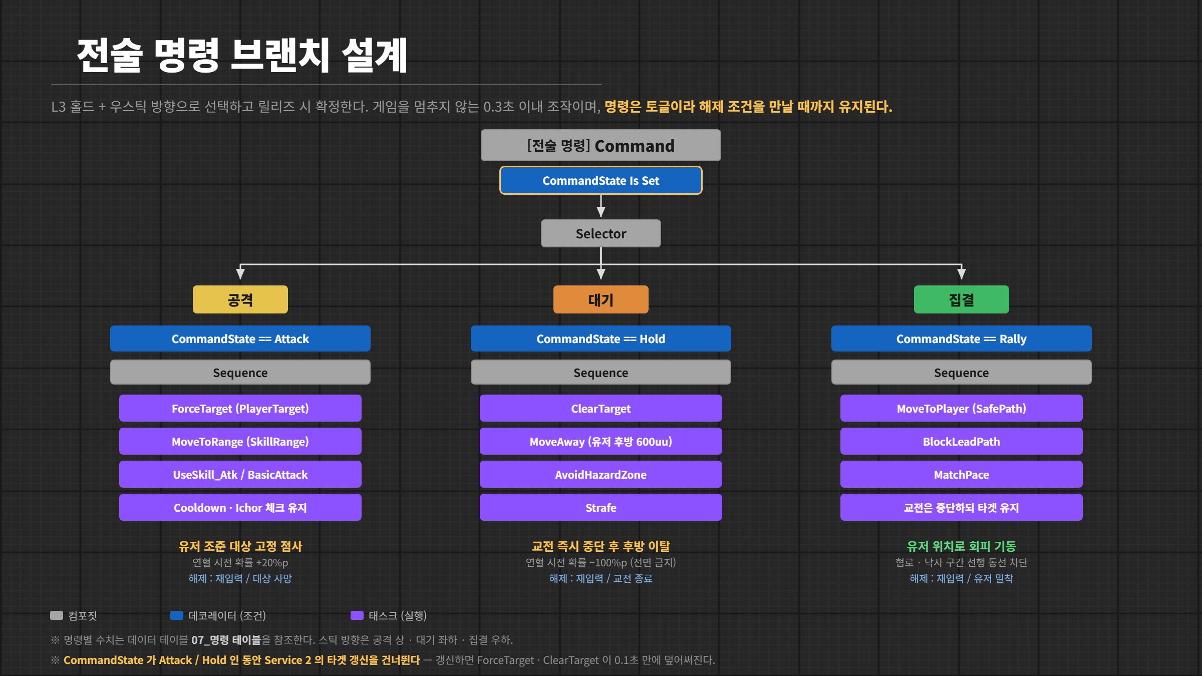
8
28 / 32

Slide 29
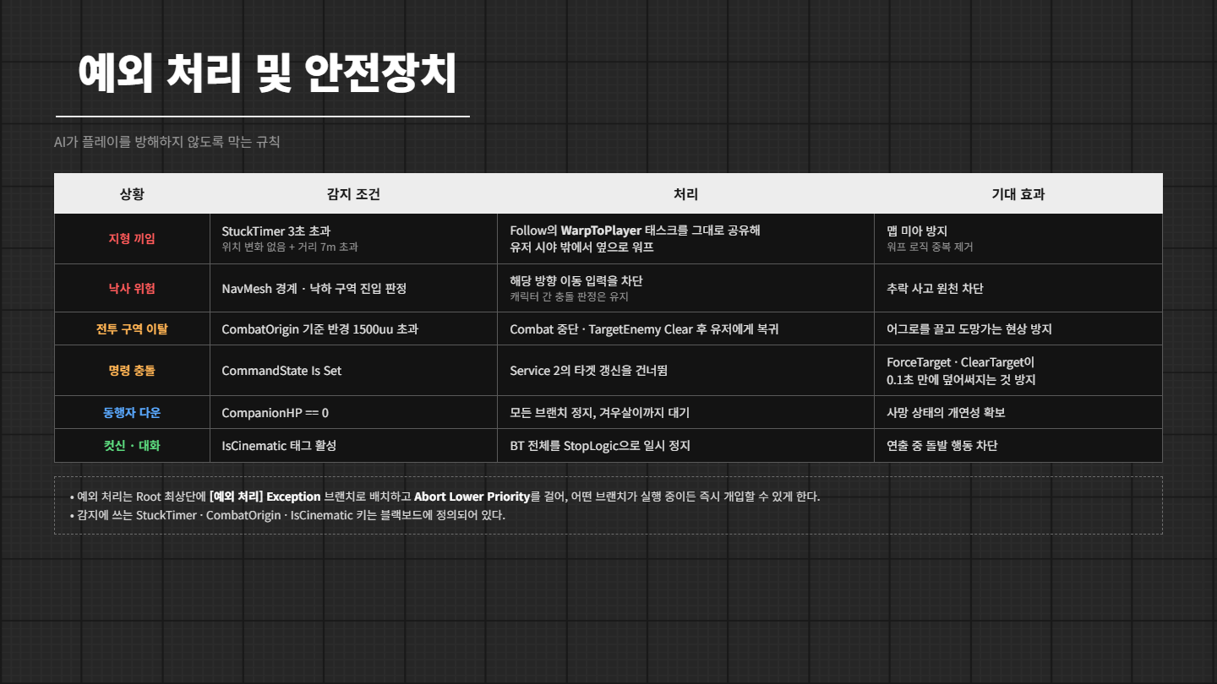
8
29 / 32

Slide 30
8
30 / 32
동행자별 설정
구분 | 루이 (표준 딜러) | 야쿠모 (메인 탱커) | 미아 (전술 지원) | 이오 (범용 서포터) | 잭 (버스트 딜러) | 에바 (마법 딜러)
Ichor / Stam 임계(%) | 20 / 35 (공격 중심) | 25 / 60 (가드용 비축) | 25 / 30 (표준) | 35 / 30 (연혈 상시) | 20 / 25 (극공격형) | 30 / 25 (캐스팅용)
Approach Speed | 750 (신속) | 500 (묵직) | 600 (적당) | 550 (후방) | 850 (최고속) | 550 (적당)
Strafe Speed | 400 (회피 위주) | 200 (방어적) | 350 (거리 유지) | 300 (후방 유지) | 450 (고기동) | 300 (위치 선정)
SkillRange (uu) | 200 ~ 500 (밸런서) | 0 ~ 200 (인파이팅) | 400 ~ 700 (최장) | 300 ~ 600 (백라인) | 200 ~ 500 (밸런서) | 350 ~ 700 (백라인)
Skill % (공격/버프) | 55 / 60 (콤보) | 35 / 70 (버프 우선) | 45 / 55 (사격) | 45 / 80 (힐 · 정화) | 60 / 65 (몰아치기) | 65 / 60 (마법 난사)
루이 (Louis) · 표준 딜러 : 명혈 임계값 20%로 최저. 밸런서 2~5m를 빠르게 오간다. Guard 30 / Taunt 50.
야쿠모 (Yakumo) · 메인 탱커 : 스태미나 60% 비축으로 연속 가드. 인파이팅 0~2m, Taunt 100으로 시선 확정 탈취.
미아 (Mia) · 전술 지원 : SkillRange 400~700으로 최장. 400uu 안쪽이면 TooClose → MoveAway로 이탈.
이오 (Io) · 범용 서포터 : 명혈 최대치 140으로 최상. 치유의 파문(힐 + 정화)을 상시 운용. 버프 확률 80%.
잭 (Jack) · 버스트 딜러 : 최고 호전적. Approach 850으로 최속 접근해 배후 일격(220%)을 노린다. Guard 15.
에바 (Eva) · 마법 딜러 : 공격 연혈 확률 65%로 최고. 백라인 3.5~7m 유지, 강인도 C로 Guard 10 · Taunt 20.

Slide 31
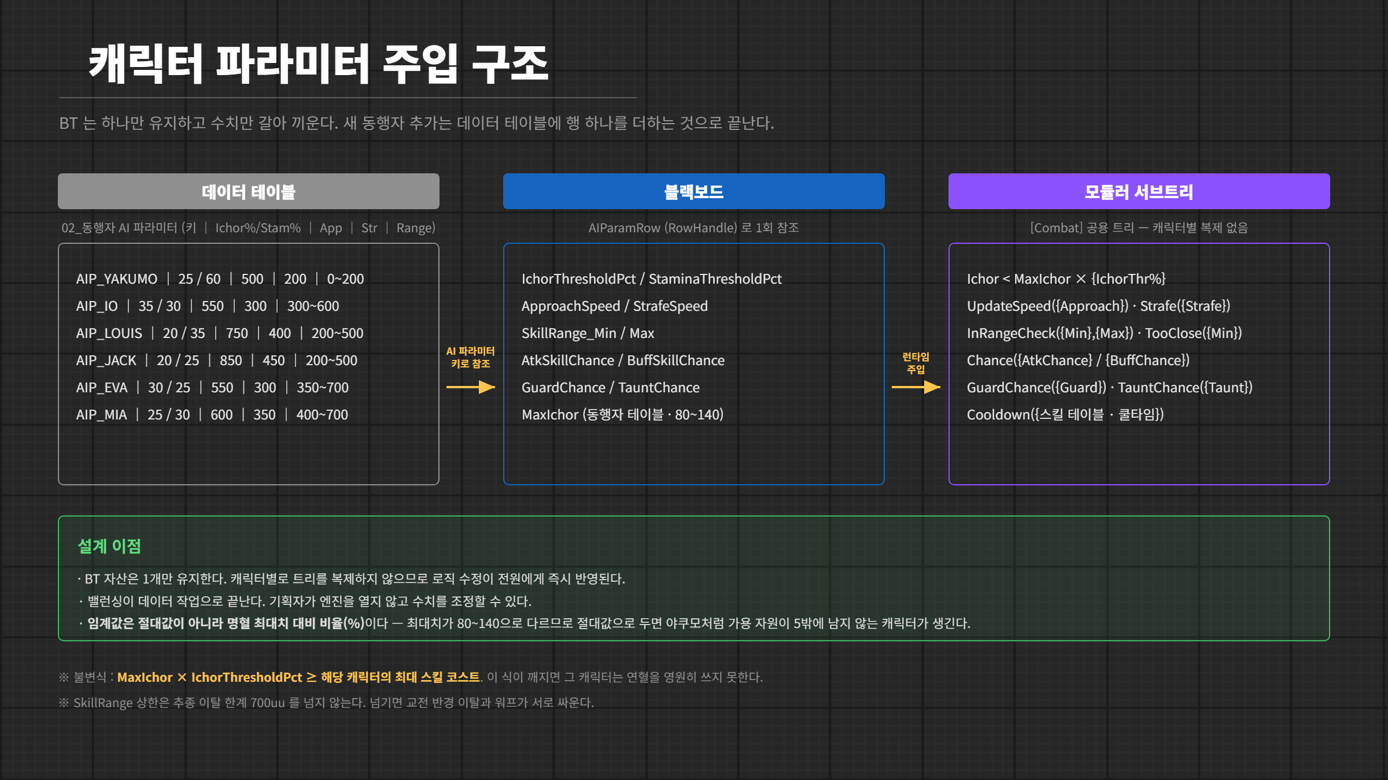
8
31 / 32

Slide 32
32 / 32
감사합니다.
김태윤
010-5750-7113
0518tune@gmail.com

